Slide 1
Ресурсный добровольческий центр Оренбургского района
Оренбург, 2021-2023 г.

Slide 2
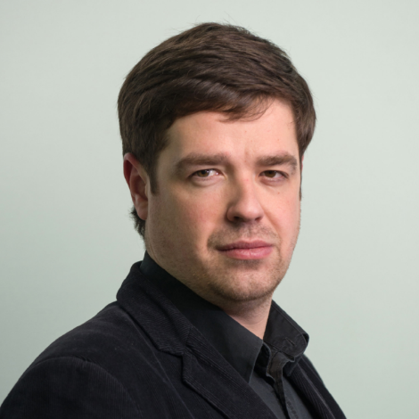
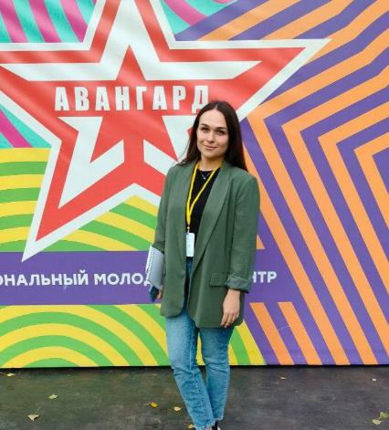
Соколенко
Александр Анатольевич
Одинокова
Юлия Андреевна
Начальник управления
по культуре и молодежной политике
Оренбургского района
Руководитель РДЦ Оренбургского района

Slide 3
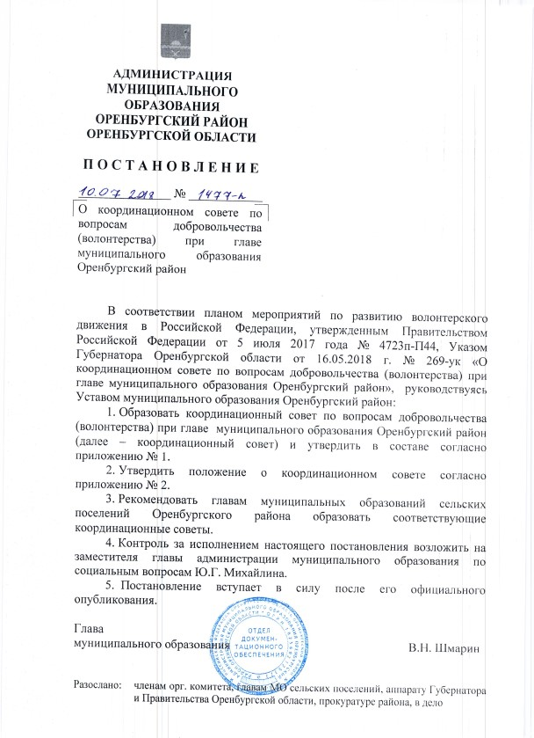
Постановление о координационном совете
по вопросам добровольчества

Slide 4
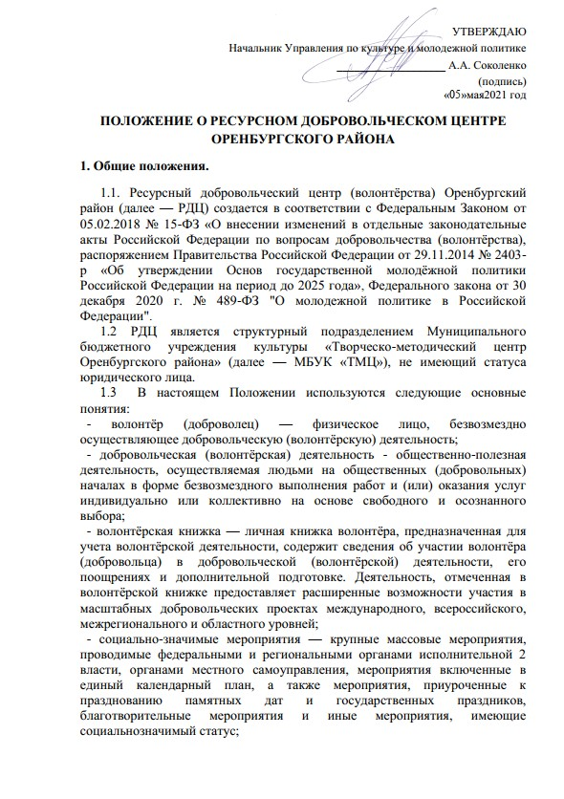
Положение о Ресурсном добровольческом центре Оренбургского района

Slide 5
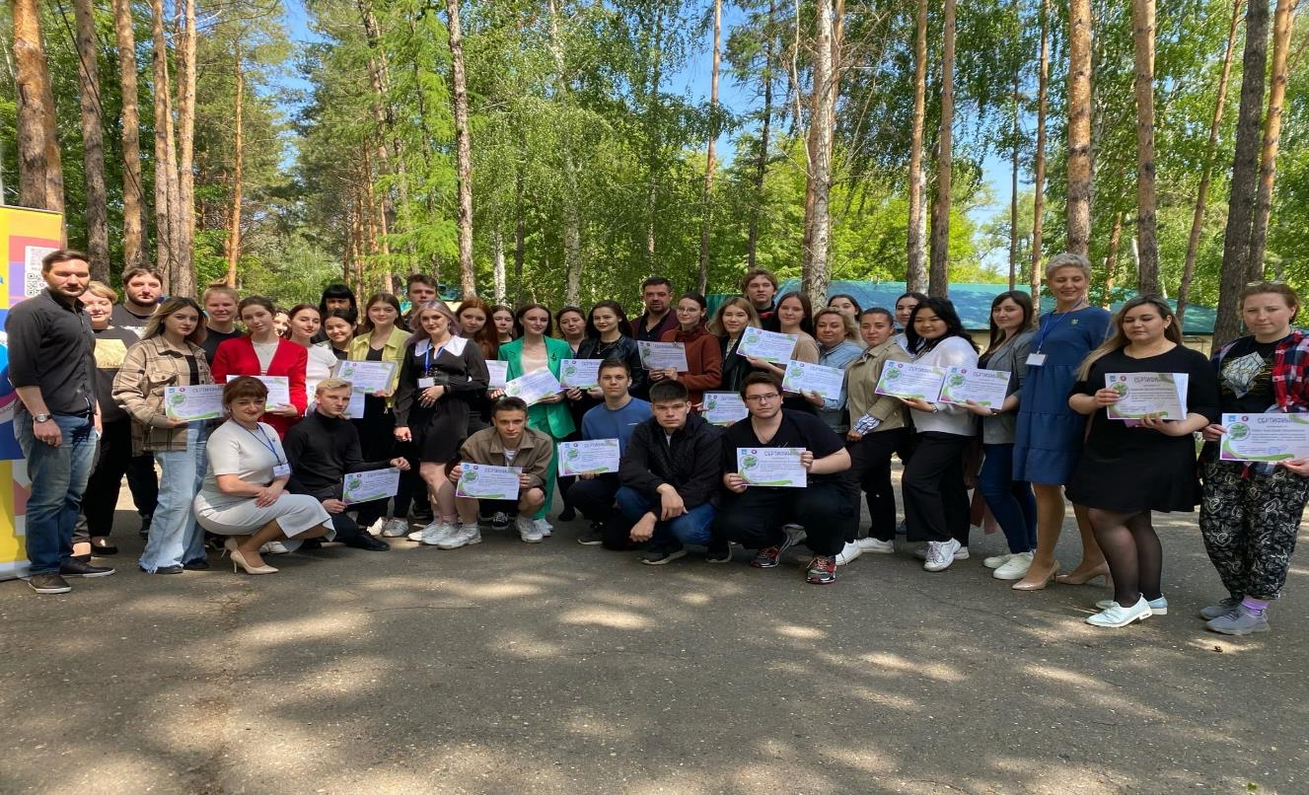
НАШИ МЕРОПРИЯТИЯ

Slide 6
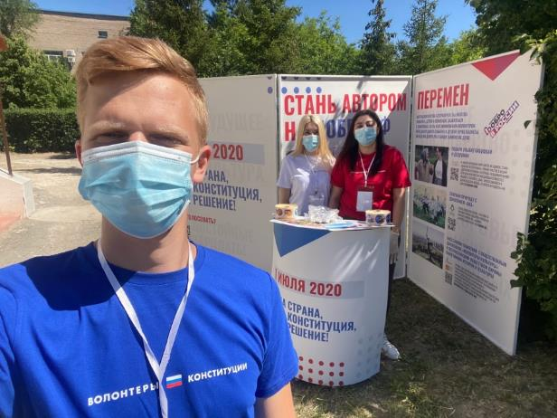
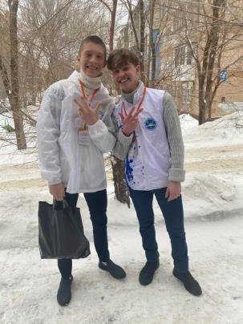
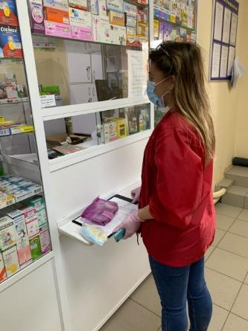
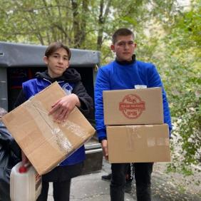
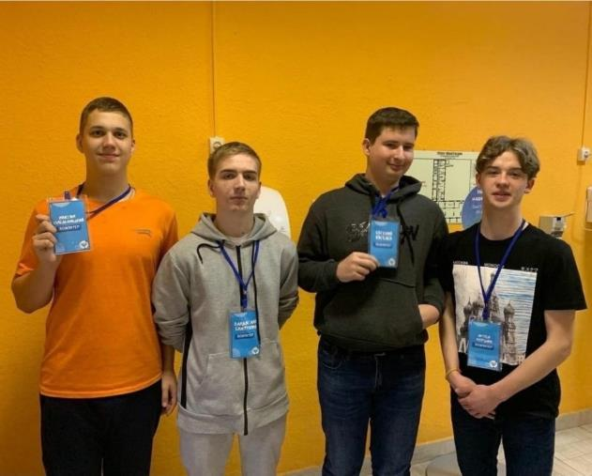
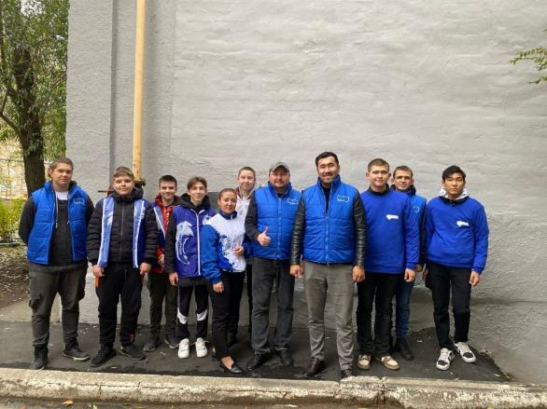
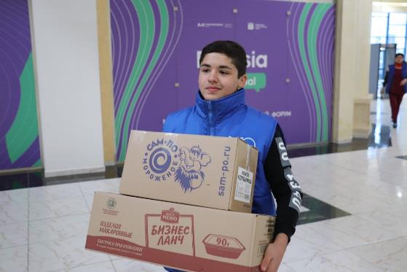
Волонтеры Конституции
#МЫВМЕСТЕ
2020-2023
Академия внучат 2021

Slide 7
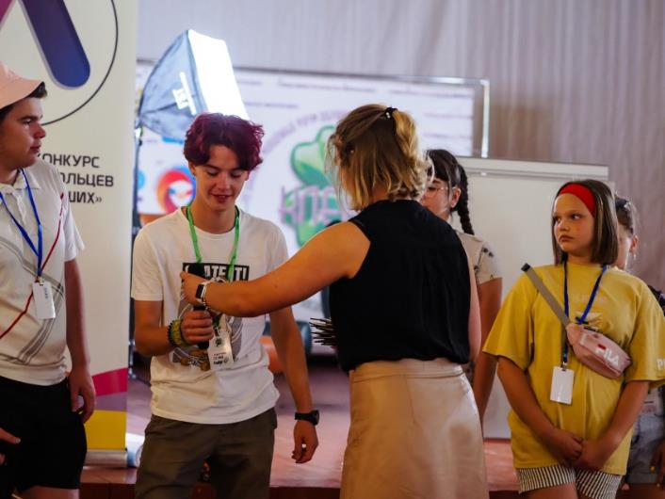
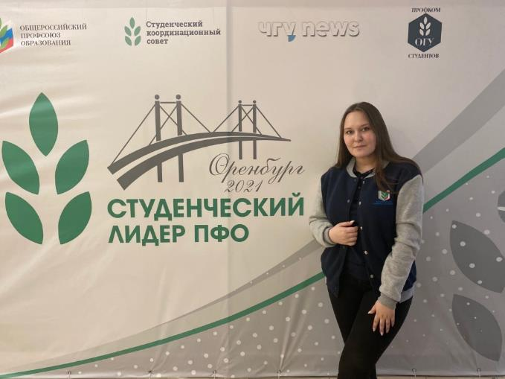
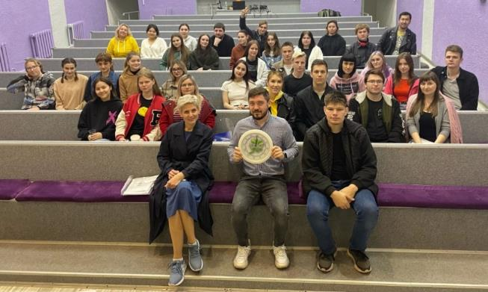
Студенческий лидер ПФО
Традиционный районный форум
«Клевер» 2021-2022

Slide 8
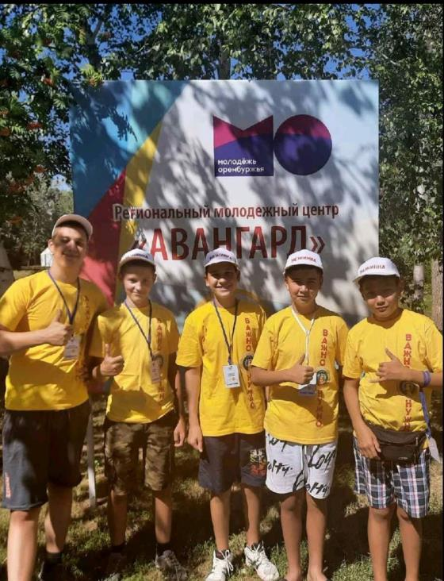
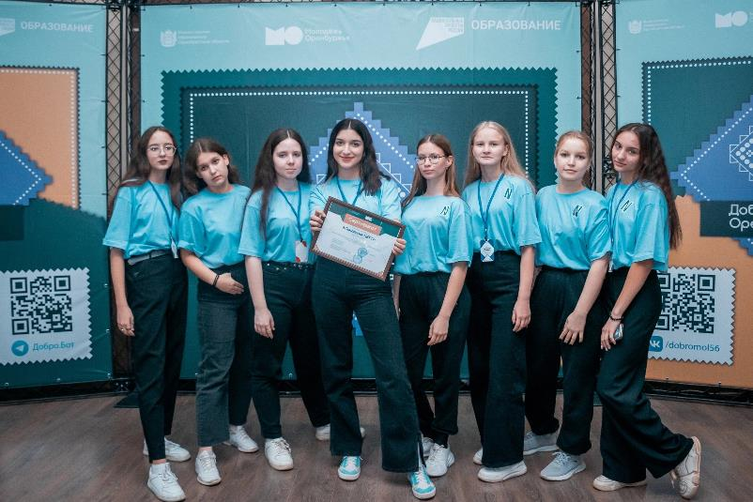
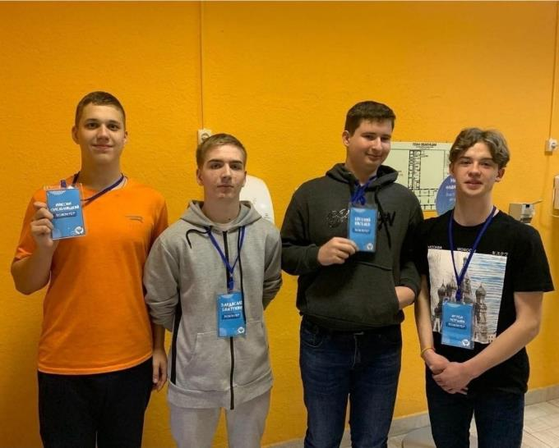
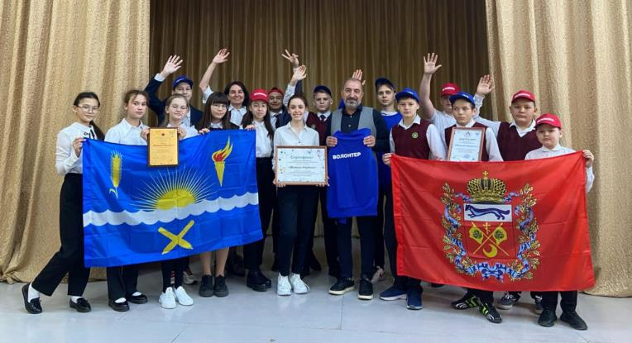
Региональная профильная смена
«Лучшие из лучших» 2021-3 место
2022-1 место
2023-3 место
Региональный форум
«Клевер»
Волонтеры Конституции
#МЫВМЕСТЕ
Академия внучат

Slide 9
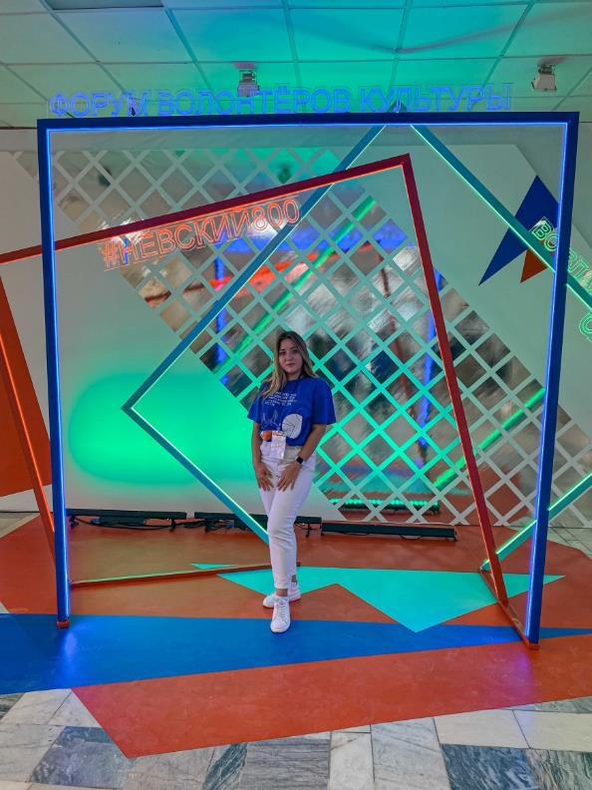
Региональная профильная смена
«Лучшие из лучших»
Всероссийский форум волонтеров культуры
г. Владимир, 2021
Региональный форум
«Клевер»
Волонтеры Конституции
#МЫВМЕСТЕ
Академия внучат

Slide 10
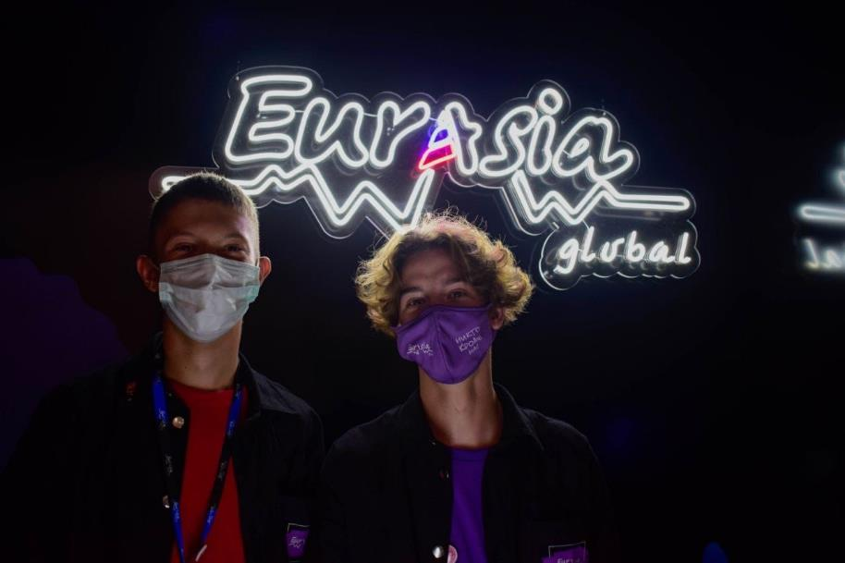
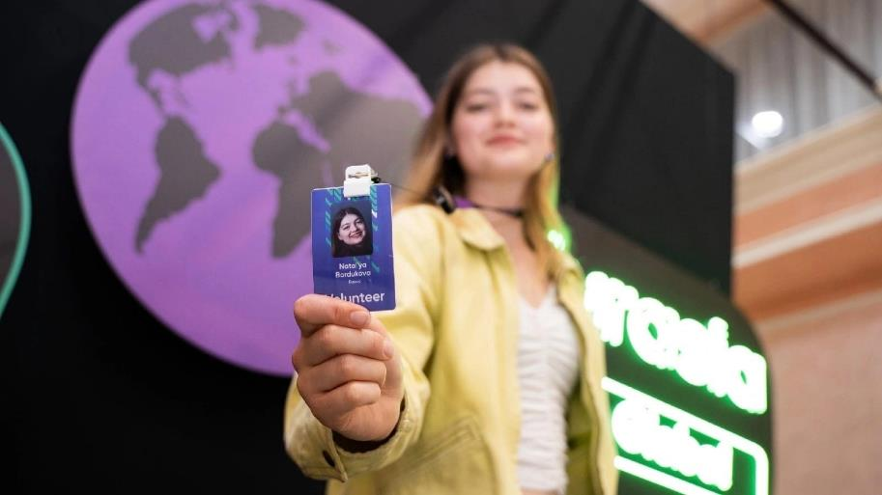
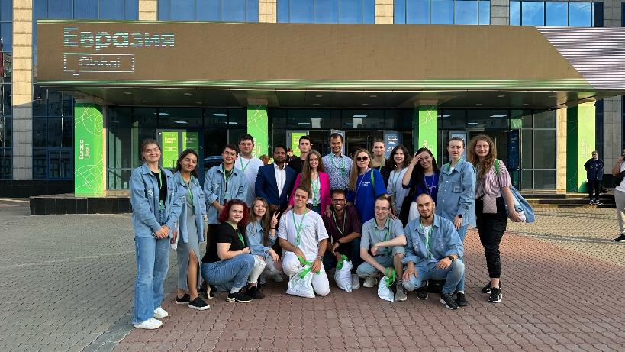
Всероссийский форум волонтеров культуры
г. Владимир, 2021
Региональная профильная смена
«Лучшие из лучших»
Региональный форум
«Клевер»
Волонтеры Конституции
#МЫВМЕСТЕ
Международный форум
«Евразия Global-2021»
«Евразия Global-2023»
Академия внучат

Slide 11
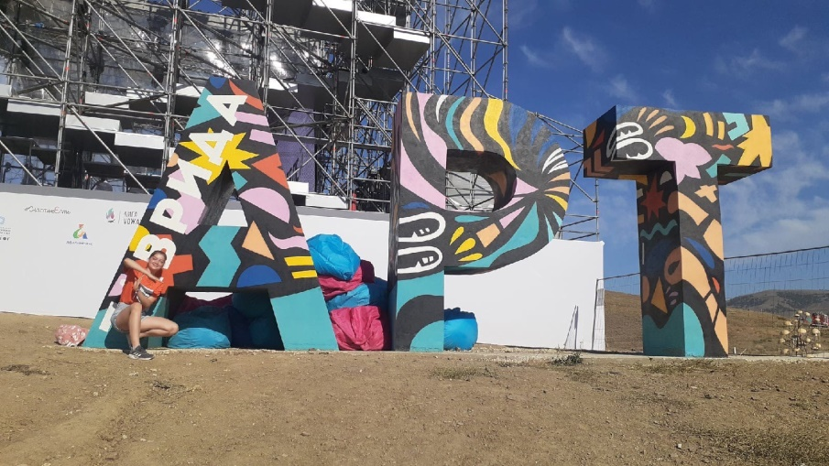
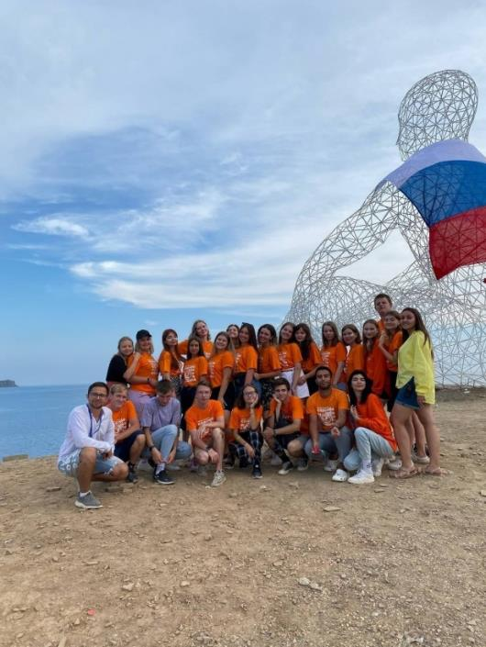
Таврида АРТ 2021
Таврида АРТ 2022

Slide 12
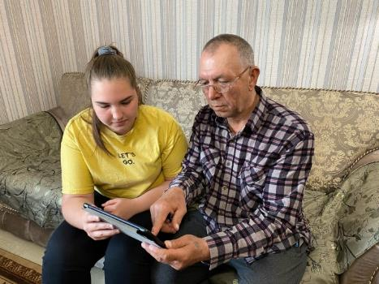
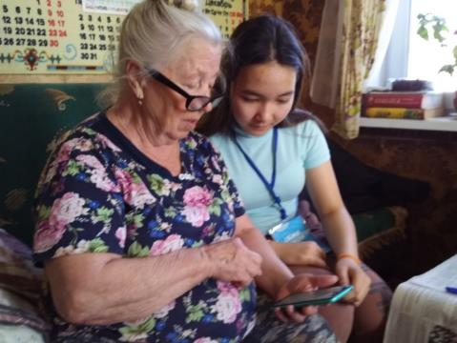
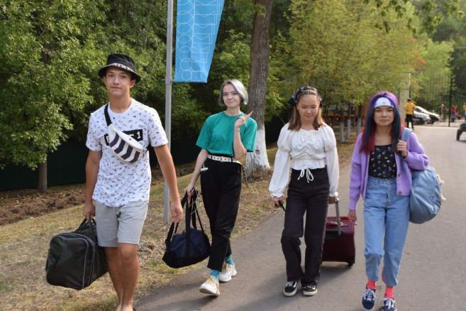
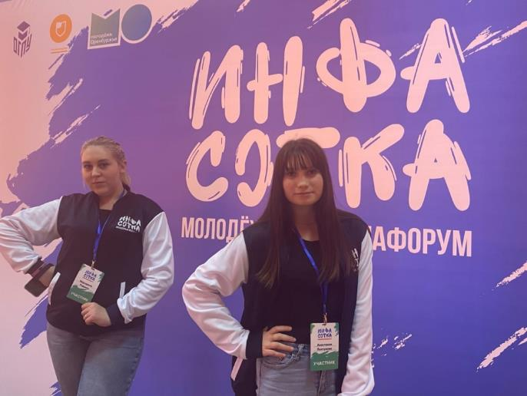
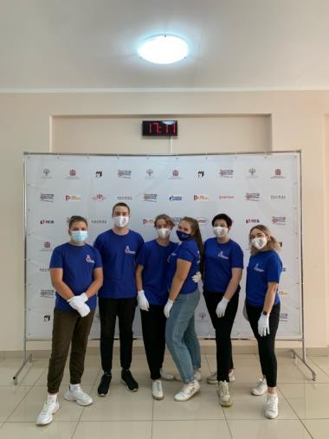
Навигатор 2021-2023
Бабушки и дедушки
Онлайн 2021-2023
#ИНФАСОТКА 2021
Восток-Запад
Студенческий лидер ПФО

Slide 13
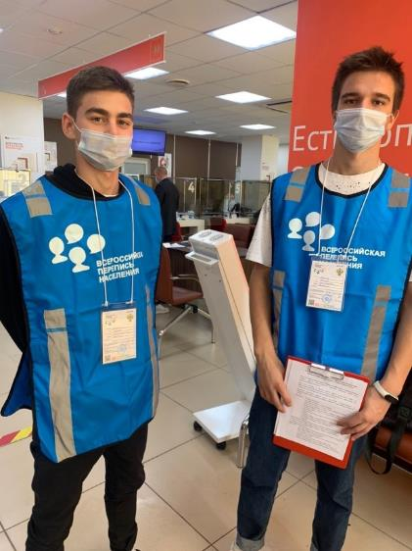
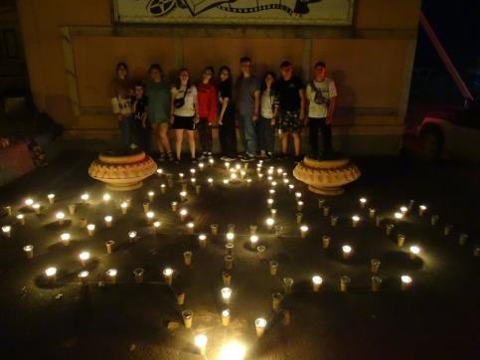
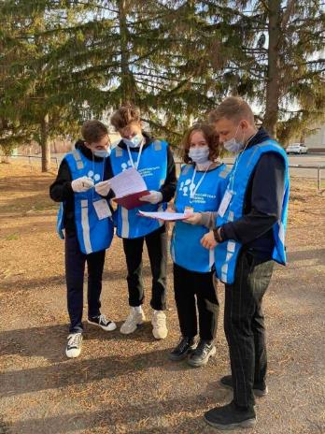
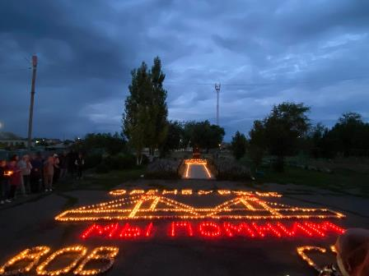
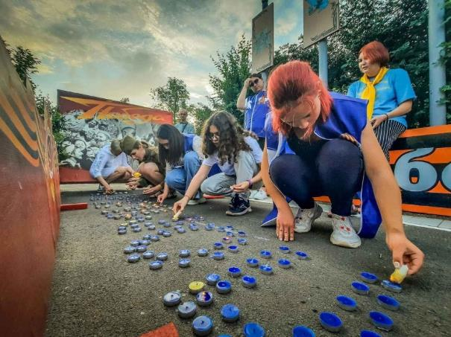
Акция «Огненные картины»
Всероссийская перепись населения 2022
Акция «Свеча памяти»

Slide 14
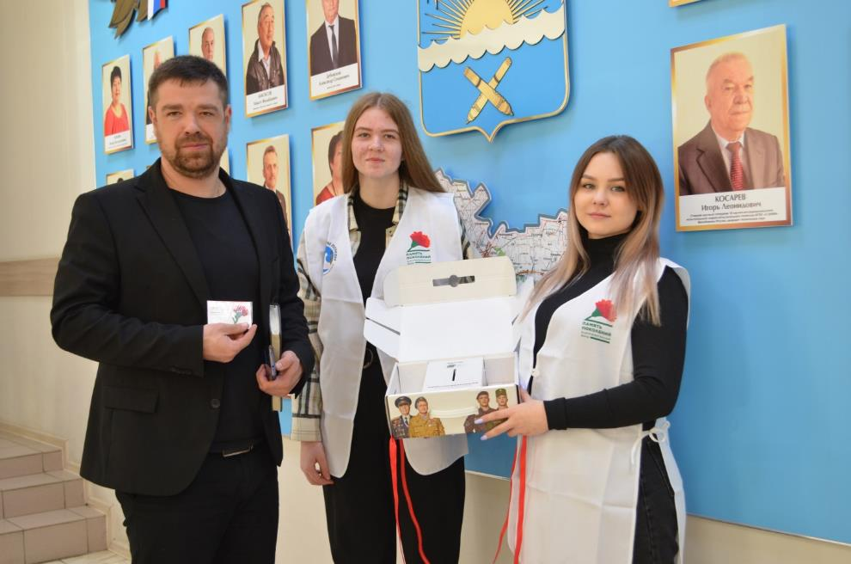
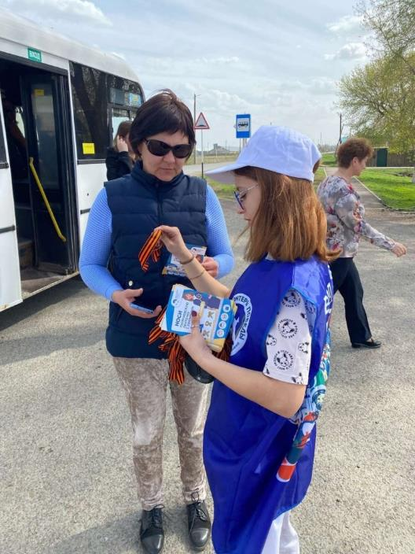
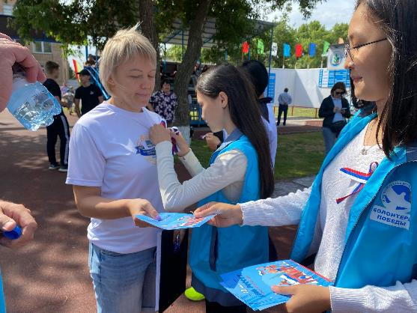
Акция «Красная гвоздика»
Акция «Георгиевская ленточка»
Акция «Триколор»

Slide 15
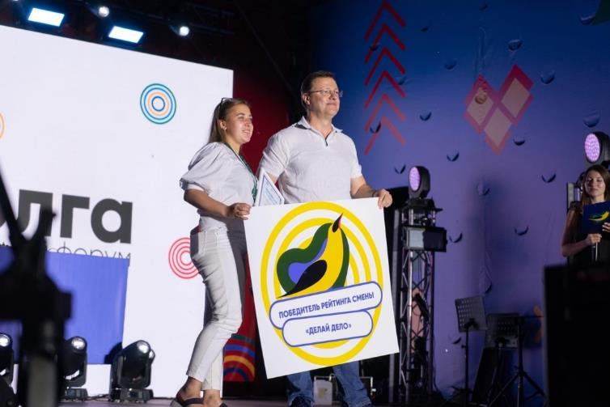
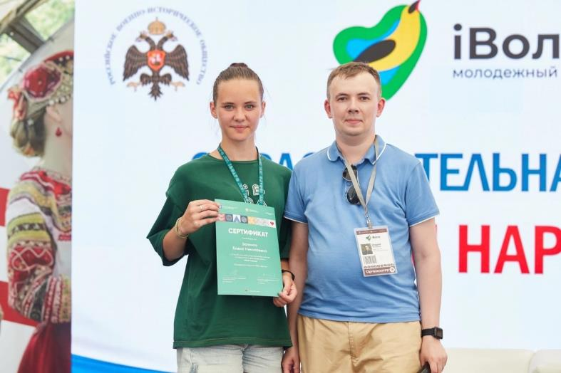
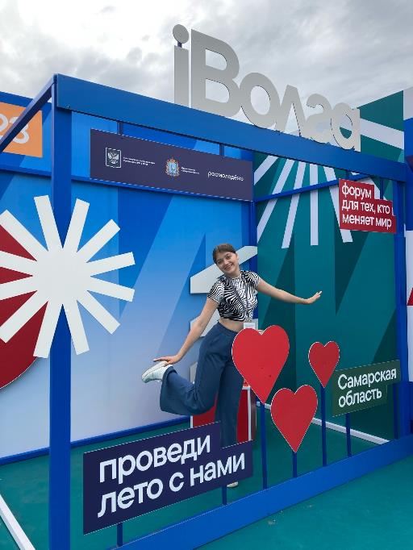
Форум ПФО «IВолга-2022- 2023»

Slide 16
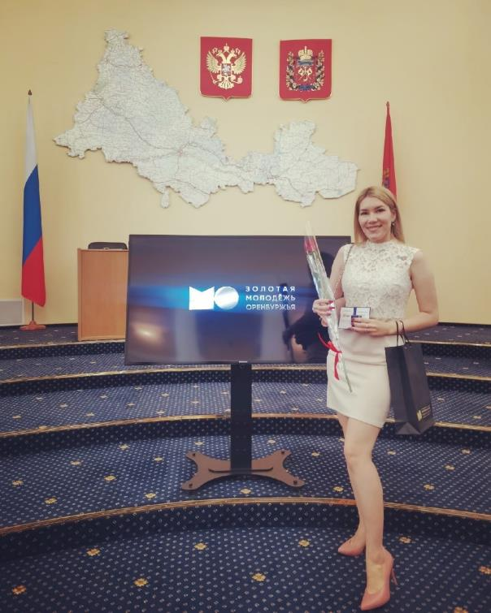
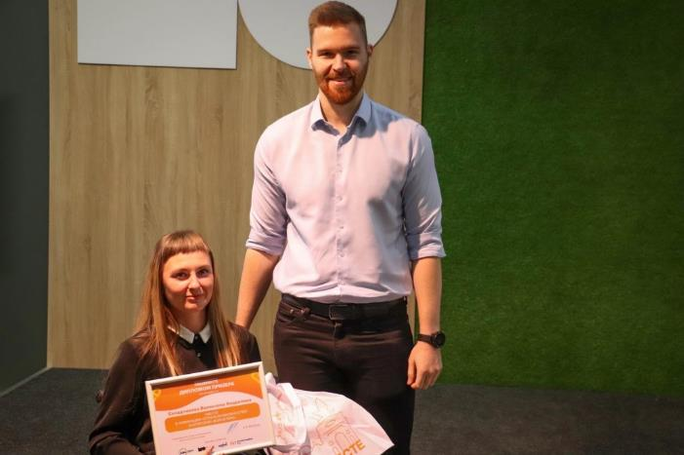
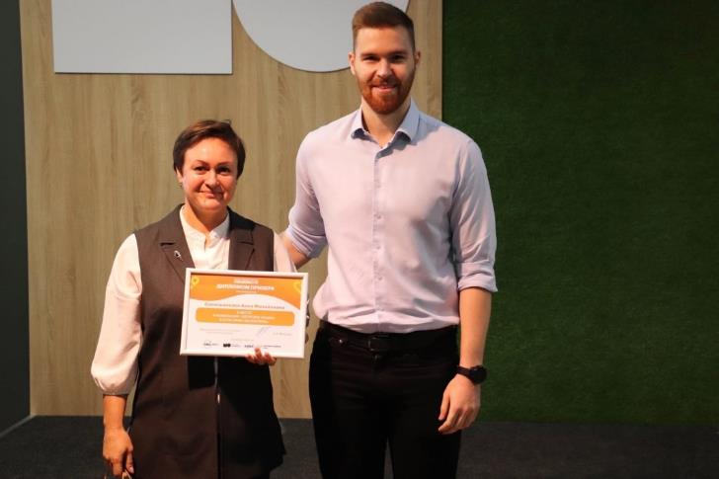
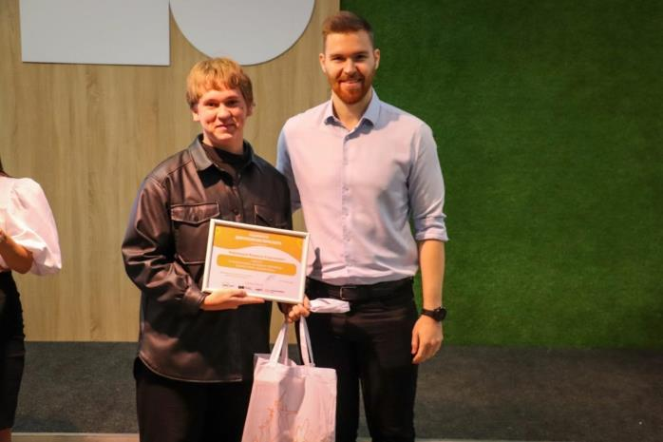
«Золотая молодежь Оренбууржья-2022»
Победителей регионального этапа премии #МЫВМЕСТЕ 2022

Slide 17
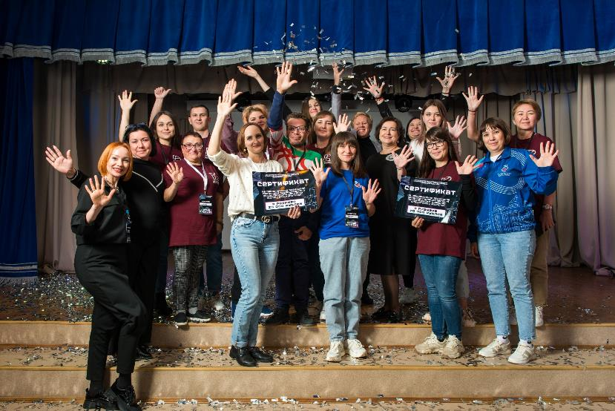
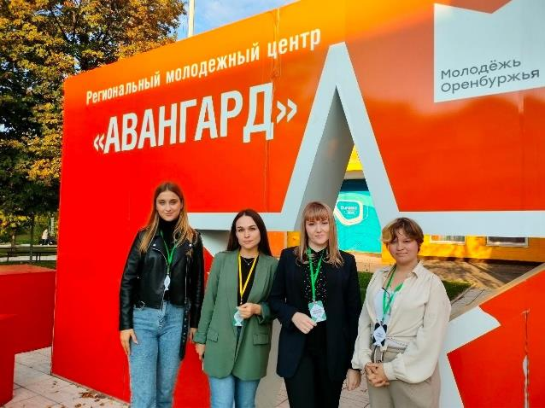
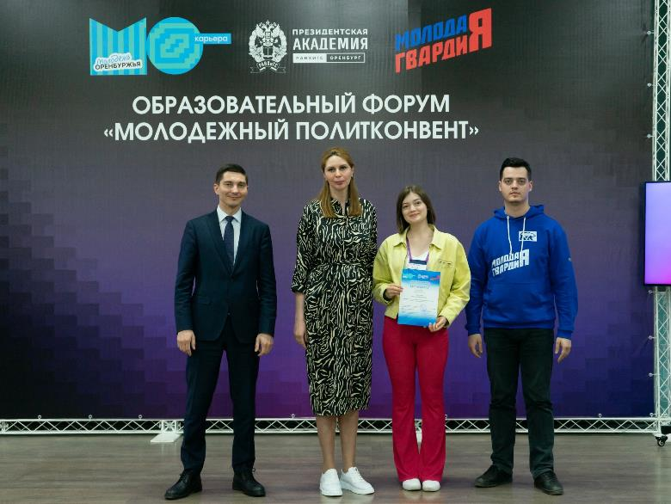
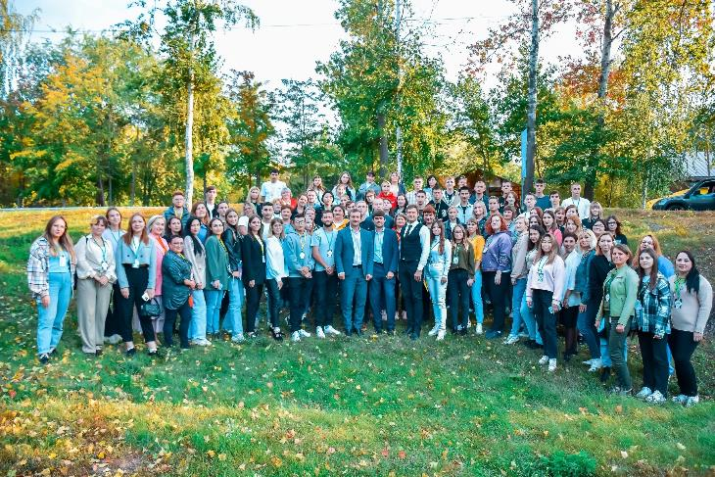
V Креативная сессия волонтёров культуры
Образовательный форум «Молодежный политконвент»
Семинар для руководителей и специалистов добровольческих объединений 2023 г.

Slide 18
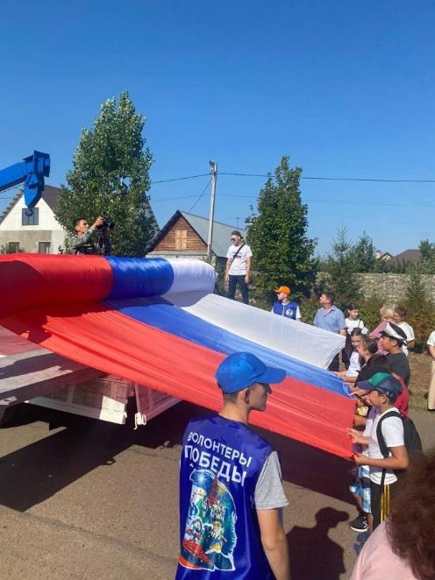
Установили рекорд России
Волонтеры растянули триколор длиною 1588 метров

Slide 19
Награждение победителей районного конкурса «Лучший волонтер Оренбургского района» по итогам 2021 года

Slide 20
Победитель районного конкурса «Лучший волонтер Оренбургского района» по итогам 2022 года

Slide 21
Всероссийский конкурс
«Молодые стратеги России» 2023г.
Всероссийский проект
«Поезд Победы»

Slide 22
Трудовые Бригады 2023 года

Slide 23
Привлечение дополнительных средств на реализацию добровольческой деятельности, реализуемые добровольческие субсидии и гранты в сфере добровольчества(волонтерства) на территории муниципального образования
98,000 Р.
Петруша Юрий
Грантовый конкурс «Родные города»
Победитель грантового конкурса с проектом
«Грани развития волонтеров Оренбургского района»
(2021 г.)

Slide 24
Привлечение дополнительных средств на реализацию добровольческой деятельности, реализуемые добровольческие субсидии и гранты в сфере добровольчества(волонтерства) на территории муниципального образования
200,000 Р.
Калганов Богдан
Всероссийский форум «Территория смыслов-2021»
Победитель грантового конкурса с проектом
«Ассоциация поколений»
(2020 г.)

Slide 25
Привлечение дополнительных средств на реализацию добровольческой деятельности, реализуемые добровольческие субсидии и гранты в сфере добровольчества(волонтерства) на территории муниципального образования
400,000 Р.
Берулава Давид
Грантовый конкурс «Родные города»
Победитель грантового конкурса с проектом
«Не молчи. Перезагрузка»
(2022 г.)

Slide 26
Привлечение дополнительных средств на реализацию добровольческой деятельности, реализуемые добровольческие субсидии и гранты в сфере добровольчества(волонтерства) на территории муниципального образования
60,000 Р.
Алхименкова Анна
Грантовый конкурс «Рифей 2021»
Победитель грантового конкурса с проектом
«Молодежный коворкинг центр «Free Time»
(2022 г.)

Slide 27
Привлечение дополнительных средств на реализацию добровольческой деятельности, реализуемые добровольческие субсидии и гранты в сфере добровольчества(волонтерства) на территории муниципального образования
410,000 Р.
Зайцева Юлия
Грантовый конкурс «Родные города»
Победитель грантового конкурса с проектом
«Квест в реальности 4 комнаты»
(2023 г.)

Slide 28
Реализация региональных волонтерских программ и проектов
59
100
Участники-волонтёры
Благополучатели
Программа «Бабушки и дедушки» 2022-2023

Slide 29
Реализация региональных волонтерских программ и проектов
8
80
Команды
Участников
Областной конкурс «Лучшие из лучших»

Slide 30
Реализация региональных волонтерских программ и проектов
75
27
Прошли обучение, чел.
Сдали экзамен
и получили сертификат, чел.
Социальное агенство «Здоровье молодежи»
(обучающие смены за период 2021-2022 год)

Slide 31
Реализация региональных волонтерских программ и проектов
35
45
Участники-волонтёры
Благополучатели
«Преодоление»

Slide 32
Реализация региональных волонтерских программ и проектов
100
>1500
Участники-волонтёры
Благополучатели
Акция «#МыВместе»

Slide 33
Общее количество волонтеров и организаций (объединений) в М.О. с уточнением источника данной информации (система учета волонтеров в МО)
НКО отсутствуют
Волонтерские объединения:
Волонтеры 250
Волонтеры культуры 120
Волонтеры Победы 76
Волонтеры акции #МыВместе 100
Школьные отряды волонтеров 201
Школьные отряды волонтеров Победы 130
Школьные отряды волонтеров медиков 126
Итого: 1003

Slide 34
Описание мотивационных программ, в том числе систем мер нематериальной поддержки граждан, участвующих в волонтерской деятельности
1. Районный конкурс "Лучший волонтер Ресурсного добровольческого центра Оренбургского района"
2. Работа муниципального штаба по трудоустройству несовершеннолетних в каникулярный период.
3.Проведение районного конкурса «Лучшая трудовая бригада добровольцев».
4. Рейтинг специалистов по добровольческому направлению муниципальных образований Оренбургского района
5.Разработана официальная благодарность руководителя Ресурсного добровольческого центра Оренбургского района

Slide 35
Механизмы реализации информационной и рекламной кампании, направленной на вовлечение
Участие 3 волонтеров Ресурсного добровольческого центра Оренбургского района
Региональный форум «ИнфаСотка»
2021
58 подписчиков

Slide 36
Механизмы реализации информационной и рекламной кампании, направленной на вовлечение
Молодежное телевидение на YouTube
«Оренбургские просёлки»
«Не молчи. Перезагрузка» 2022
https://youtu.be/7o0ke_npG1A
Канал успешно работает над брендированием
Оренбургского района, т.к. репортажи размещаются
и на официальном сайте Оренбургского района, т.е. доступны более широким массам.

Slide 37
Механизмы реализации информационной и рекламной кампании, направленной на вовлечение
Участие 6 волонтеров Ресурсного добровольческого центра Оренбургского района
Всероссийской международной медиашколе «Мастер-медия»
2022
58 подписчиков

Slide 38
Механизмы реализации информационной и рекламной кампании, направленной на вовлечение
Сообщества в социальных сетях
https://youtu.be/7o0ke_npG1A
https://vk.com/molportal56
623 подписчика

Slide 39
Механизмы реализации информационной и рекламной кампании, направленной на вовлечение
Футболки, толстовки, рулл-апы, значки
Собственный мерч

Slide 40
Спасибо за внимание!
Одинокова Юлия Андреевна
resurs.dobra56@bk.ru
+7 919 8676716

